Slide 1
EDUKACJA WŁĄCZAJĄCA/INKLUZYJNA
PRZEDSZKOLE MIEJSKIE NR 152 W ŁODZI Grażyna Małachowska
Krystyna Milcarz

Slide 2
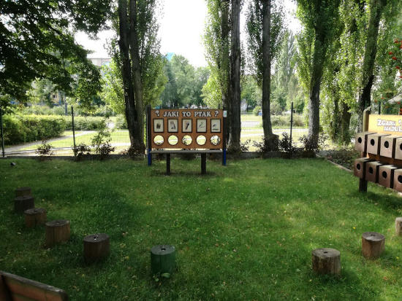
NASZE MOTTO: „Szkoła jako całość musi się zmienić w taki sposób, by zapewniała dostęp do pełnego zakresu szans edukacyjnych i społecznych wszystkim uczniom”. prof. Peter Mittler

Slide 3
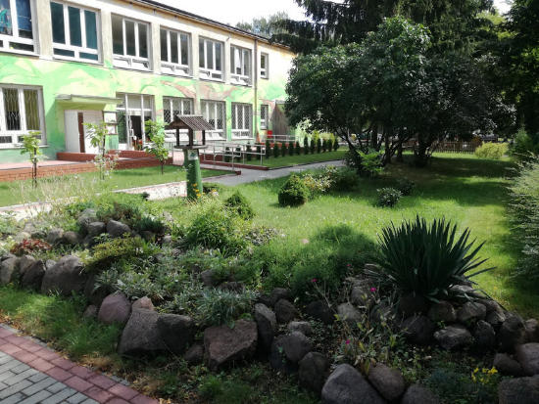
Nasze przedszkole
znajduje się w zielonej części Łodzi na osiedlu Retkinia – Piaski przy zbiegu ulic Retkińskiej i Wyszyńskiego
do 5 zróżnicowanych wiekowo grup uczęszcza 125 dzieci.
4 grupy – to dzieci w wieku 3-6 lat
1 grupa to dzieci 3-4 letnie

Slide 4
Misja przedszkola
„Misją Przedszkola jest wszechstronny, harmonijny rozwój dziecka, zgodny z jego własnym potencjałem, możliwościami i potrzebami, jego dążeniem do autokreacji, samorealizacji i autonomii.
Przedszkole dąży do zapewnienia dzieciom optymalnych warunków do świadomego uczestnictwa dziecka w procesie edukacyjnym, umożliwiającym satysfakcjonujące przekraczanie progów na drodze jego emocjonalnego, społecznego i intelektualnego rozwoju.”

Slide 5
Działania wychowawczo dydaktyczne i opiekuńcze Przedszkola oparte są na czterech filarach edukacji:
uczyć się, aby wiedzieć – zdobyć narzędzia rozumienia świata;
uczyć się, aby działać – móc oddziaływać na swoje środowisko;
uczyć się, aby żyć wspólnie – uczestniczyć i współpracować z innymi na wszystkich płaszczyznach działalności ludzkiej z poszanowaniem wszelkiej różnorodności; pełniejsze rozumienie Innego i dostrzeganie współzależności;
uczyć się, aby być – dążyć do pełnego rozwoju swojej osobowości- rozwijać/kształtować umysł i ciało, inteligencję, wrażliwość, poczucie estetyki, osobistej odpowiedzialności i duchowości.

Slide 6
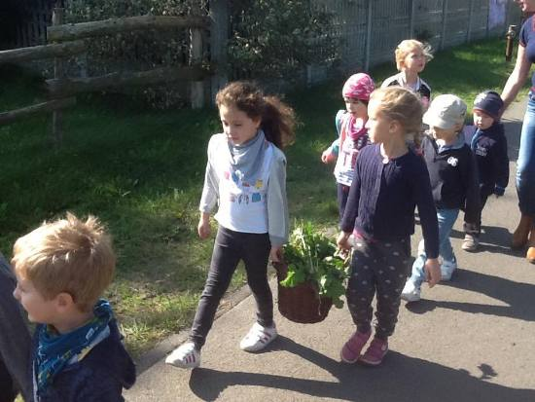
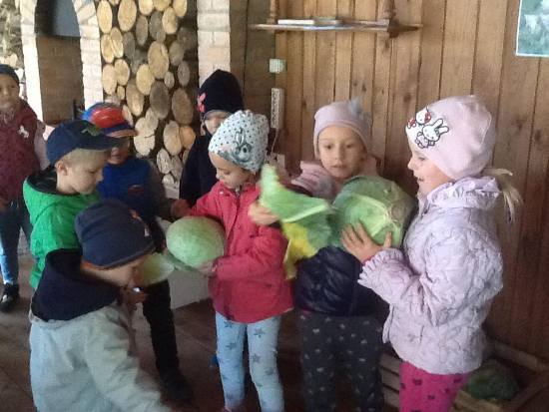
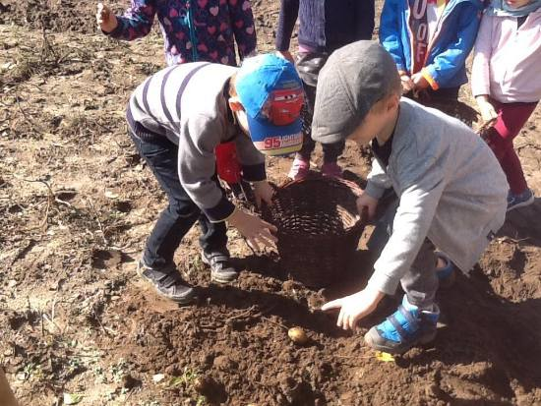
Priorytetem edukacyjnym Przedszkola jest EDUKACJA NA RZECZ ZRÓWNOWAŻONEGO ROZWOJU, w szczególności:
edukacja włączająca;
edukacja promująca rozwój – rozwijanie samodzielności, aktywności twórczej – świadomej i odpowiedzialnej osobowości;
edukacja równych szans - nie!!! jednakowego rozwoju.

Slide 7
Od kiedy i dlaczego edukacja włączającą?
Wszystko zaczęło się we wrześniu 2003r., z chwilą objęcia stanowiska
dyrektora Przedszkola przez Grażynę Małachowską.
osobiste doświadczenie z edukacją integracyjną – nie zawsze satysfakcjonujące;
większa świadomość potrzeb i oczekiwań środowiska (na początku utożsamialiśmy inkluzję jako proces włączania dzieci niepełnosprawnych);
otwartość nauczycieli na zmiany, chęć doskonalenia się w tym temacie;
wysoki poziom refleksyjności zespołu pedagogów.

Slide 8
Droga ku włączaniu:
1. Zmiana struktury organizacyjnej Przedszkola:
grupy mieszane wiekowo ( 3-6 lat);
nauczyciele nie zmieniają sal;
personel obsługi przypisany do danej grupy na stałe;
różnorodność kącików aktywności – ich wymienność;
zagospodarowanie wolnych przestrzeni na gabinety terapii i logopedyczny.
2. Zmiana podejścia pedagogicznego : od nauczania do uczenia się/ czerpanie inspiracji z różnorodności/indywidualne podejście do dziecka.

Slide 10
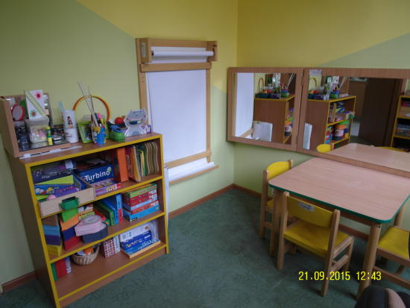
3. Włączenie w proces inkluzji całego personelu i rodziców:
wspólnie wypracowana koncepcja pracy Przedszkola – jednym z celów: Edukacja Włączająca;
współpraca z rodzicami oparta o model demokratyczny wypracowany w trakcie realizacji projektu Szkoła Współpracy.
4. Budowanie zespołu zaangażowanego i utożsamiającego się z wizją Przedszkola:
zatrudnienie logopedy i terapeuty;
włączenie w proces dydaktyczny personelu obsługi;
postawienie na pracę zespołową
5. Objecie wsparciem rodziny dzieci o SPE.

Slide 12
6. Zapewnienie dzieciom o SPE profesjonalnej pomocy psychologiczno pedagogicznej – na terenie Przedszkola (przez wychowawców, specjalistów zatrudnionych w przedszkolu i z zewnątrz)
7. Pozyskanie środków na rozwijanie/doskonalenie działań inkluzyjnych:
„Statek Zewika - zabawa, edukacja włączająca, integracja, kompensacja, akceptacja – projekt przedszkolnej edukacji włączającej” dofinansowany w ramach POKL 2007-2013;
TRAMPOLINA – „Przedszkole drogą do sukcesu” dofinansowany w ramach POKL 2007-2013.
8. Nawiązanie współpracy z partnerami zagranicznymi mającymi doświadczenie w obszarze edukacji włączającej w ramach programów Sokrates – Comenius, Comenius LLP i Erasmus+, lata 2004-2009, 2014-2015

Slide 13
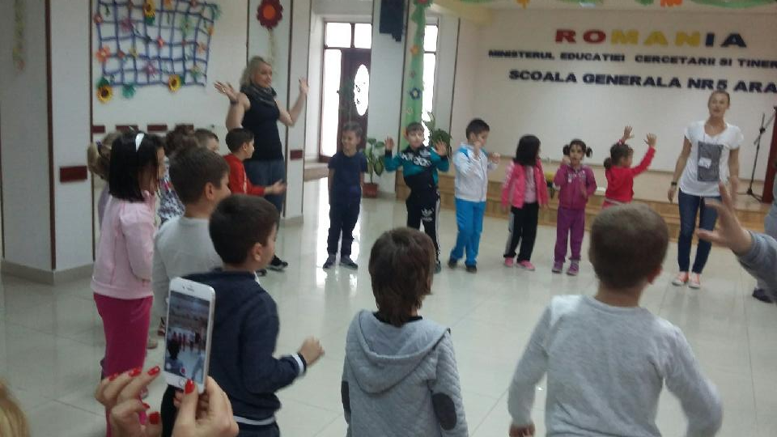

Slide 14
9. Wdrożenie koncepcji Planu Daltońskiego - jesteśmy certyfikowanym Przedszkolem Daltońskim.

Slide 15
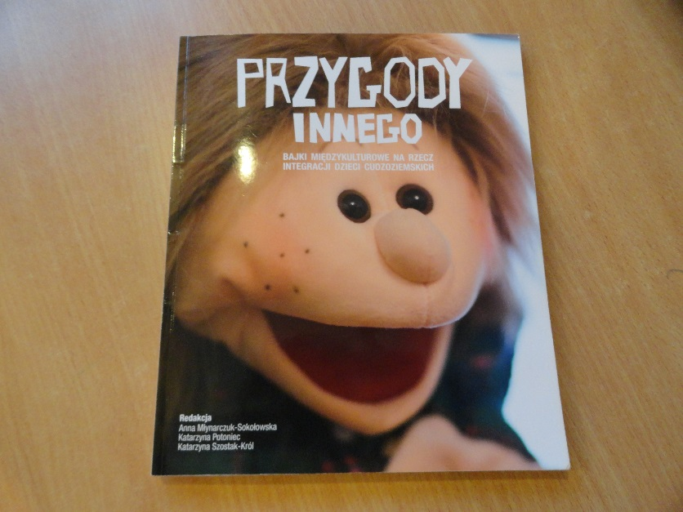
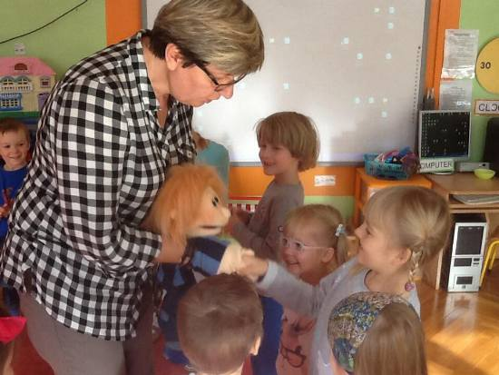
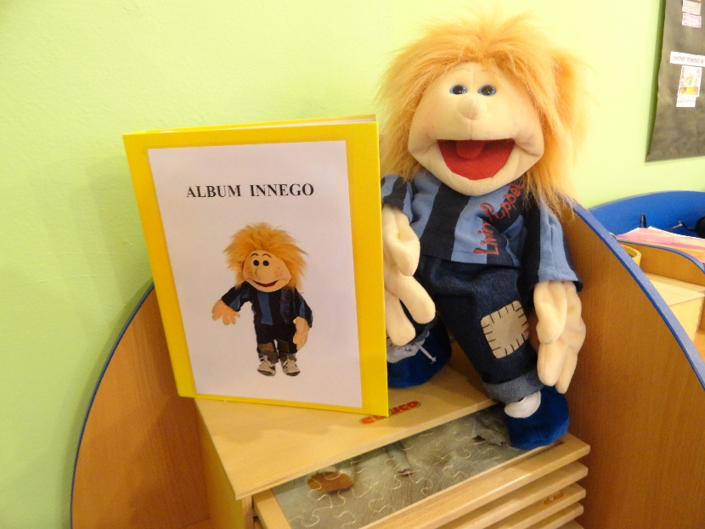
Aktualnie realizujemy projekt „InEDU inclusive education model for children with migrant background in pre-schools"
Partnerzy: Rumunia, Estonia, Czechy, Macedonia, Zjednoczone Królestwo, Włochy, Szwecja.
Projekt jest realizowany w ramach Programu ERASMUS+, Akcja 3: Inicjatywy na rzecz innowacyjnych polityk – Włączenie poprzez edukację, szkolenia i młodzież, finansowany ze środków Komisji Europejskiej.

Slide 16
Dla kogo włączanie?
Dla dzieci:
niepełnosprawnych min: ruchowo, z porażeniem mózgowym, autyzmem, zespołem Aspergera. zespołem NBS1, niesłyszących;
dla przewlekle chorych min z.: cukrzycą, padaczką, encefalopatią, zaburzeniem wchłaniania, astmą lekooporną, alergią pokarmową, chorobami serca, nowotworami;
z Alkoholowym Zespołem Płodowym (FAS);
z zaburzeniami mowy, mutyzmem selektywnym; z trudnościami w uczeniu się/ z grupy ryzyka dysleksji/ dzieci zdolne;
z rodzin zagrożonych ubóstwem/niewydolnych wychowawczo, niepełnych, doświadczających przemocy w tym wykorzystywane seksualnie ;
dla każdego dziecka wymagającego wsparcia.

Slide 17
Nasze spojrzenie na włączanie
„Włączanie jest nieustannie trwającym procesem ukierunkowanym na oferowanie wysokiej jakości edukacji dla wszystkich oraz poszanowanie różnorodności, różnych potrzeb i zdolności, właściwości i oczekiwań uczniów i społeczności , eliminującym wszelkie formy dyskryminacji”
Definicja zaproponowana przez UNESCO – cyt. za B. Papudą – Dolińską
z „Realizacja koncepcji inkluzji edukacyjnej…...

Slide 18
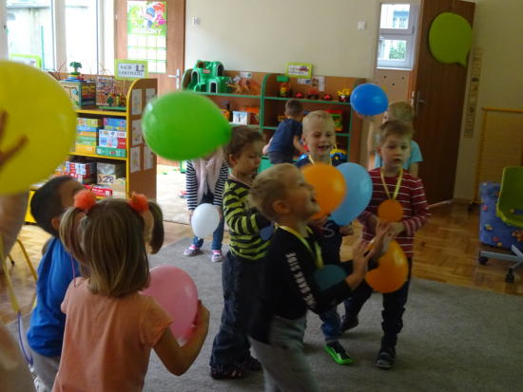
Na zakończenie
Na prośbę prof. Iwony Chrzanowskiej podzieliliśmy się swoimi doświadczeniami z uczestnikami projektu „Inclusive Early Childhood Education realizowanego przez European Agency for Special Needs and Inclusive Education”.
Nasza prezentacja była jedną z dwóch jakie Polska przygotowała dla agencji.
Mimo, iż od 14 lat edukacja inkluzyjna jest
dla nas priorytetem, nadal ku niej zmierzamy.
I będzie to jeszcze bardzo długa droga… .

Slide 19
DZIĘKUJEMY ZA UWAGĘ

